Slide 1
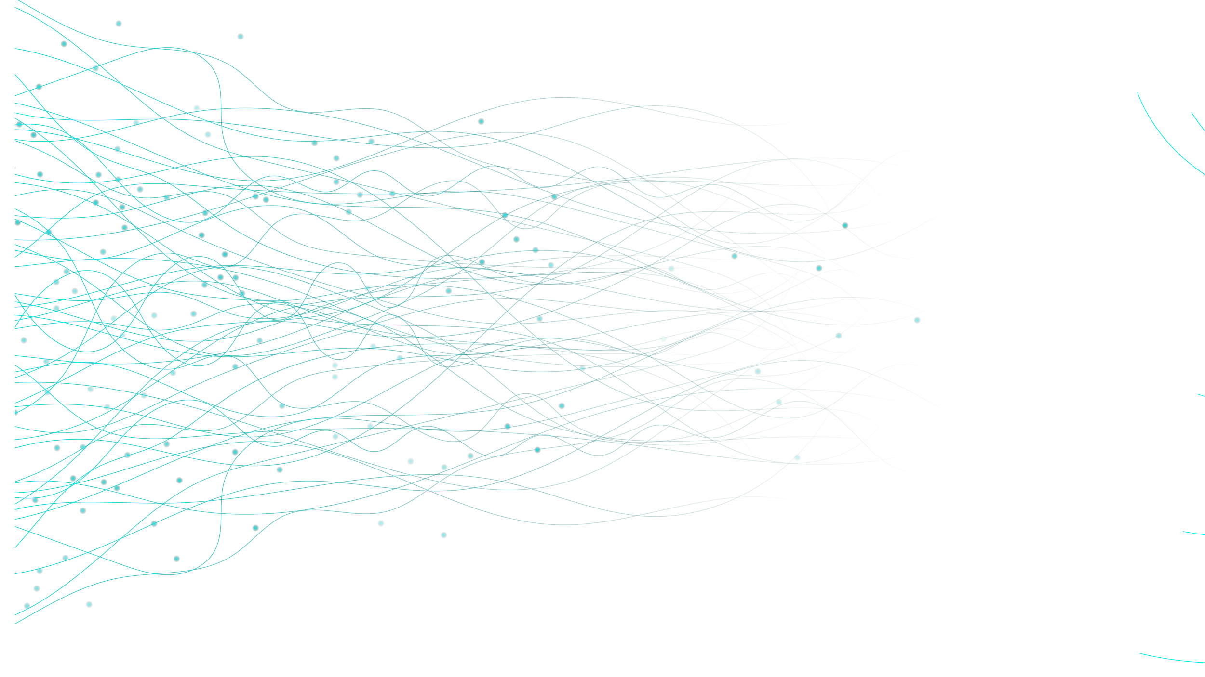



Ascension
Visualiser l’invisible

Slide 2
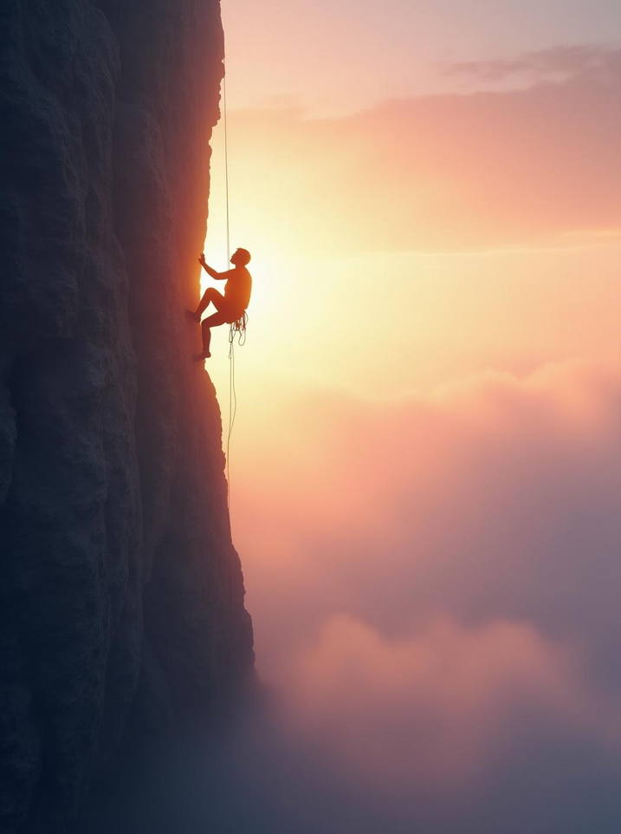
Problème / Opportunité
Le Plafond de Verre : Les grimpeurs stagnent souvent car ils ne perçoivent pas les micro-erreurs de posture ou de transfert de masse.
L'Accessibilité au Coaching : Un coach humain coûte cher et n'est pas disponible 24h/24 au pied du mur.
La Complexité Moderne : Les ouvertures actuelles demandent une lecture de voie (la "beta") de plus en plus abstraite.

Slide 3
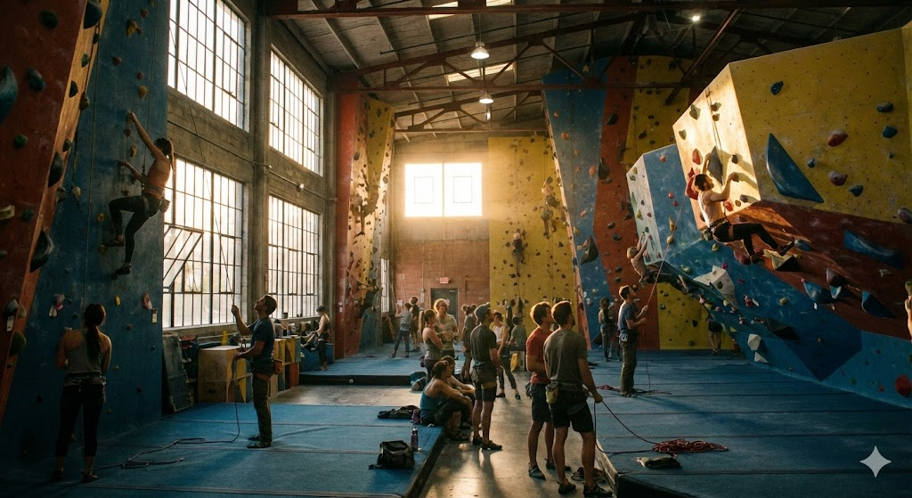
Proposition de valeur
Notre solution démocratise l'excellence technique. Grâce à notre analyse biomécanique, n'importe quel grimpeur transforme son smartphone en coach de haut niveau.
Notre fonctionnalité phare, le Mode Fantôme, superpose la trajectoire idéale sur la vidéo du grimpeur pour optimiser son mouvement en temps réel. On offre la précision du haut niveau, gratuitement et instantanément.

Slide 4
La magie cachée
Computer Vision & Pose Estimation : Utilisation de modèles de Deep Learning pour extraire les squelettes 3D à partir de flux vidéo 2D.
Algorithme de Pathfinding : Le mode “Fantôme” repose sur un algorithme qui calcule la trajectoire minimisant la dépense énergétique.
Hold Recognition : Modèle de machine learning entraîné sur un dataset spécifique de prises d'escalade, avec une boucle de feedback utilisateur pour l'étiquetage manuel (Active Learning).
Architecture : Backend distribué pour le rendu des analyses lourdes, optimisé pour les processeurs graphiques récents.

Slide 5
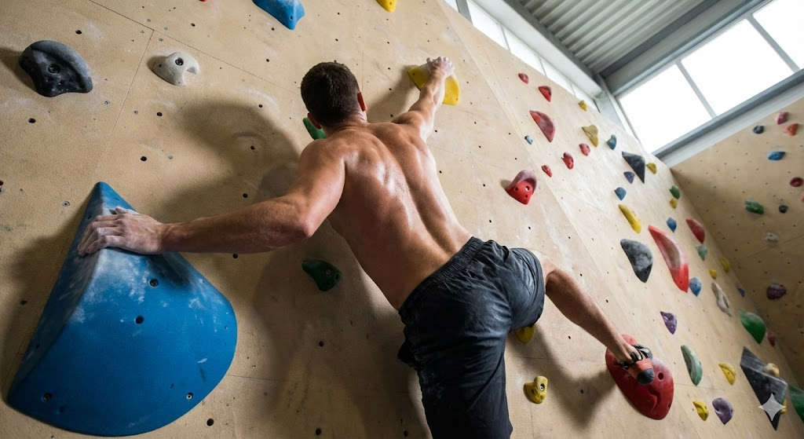
Business model
Notre application d’analyse d’escalade cible les grimpeurs souhaitant améliorer leur technique sans coach permanent.
Elle génère des revenus grâce à un modèle freemium avec publicités.
Un premier abonnement payant offre un nombre limité d’analyses vidéo par jour sans publicité. Un abonnement premium propose des analyses vidéo illimitées et aucune publicité.
Ce modèle permet d’attirer beaucoup d’utilisateurs tout en valorisant les grimpeurs les plus engagés.

Slide 6
Market plan
Notre stratégie marketing repose sur des partenariats avec de grandes salles d’escalade comme Climb Up ou Arkose pour toucher directement les grimpeurs. L’application pourra être mise en avant dans les salles via affiches, QR codes et événements.
Nous utiliserons aussi les réseaux sociaux (Instagram, TikTok, YouTube) avec des vidéos d’analyse de grimpe et des conseils techniques. Des collaborations avec des grimpeurs et créateurs de contenu permettront d’augmenter la visibilité. L’objectif est de créer une communauté engagée autour de la progression en escalade.

Slide 7
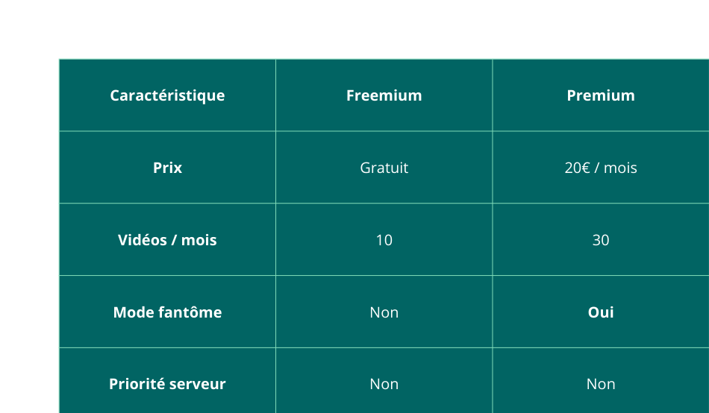
Notre offre

Slide 8
Analyse de la compétition
Coaching Privé
Ascension
Crimpd
Analyse du mouvement
Accompagnement individualisé
Accessibilité limitée et coûteuse
Progression continue
~50€ / heure
Analyse du mouvement
Mode Fantome
Reconnaissance de prises automatique
Génération de routines
basée sur la data
24h/24 & 7j/7
Gratuit ou 15€/mois
Pas d’analyse
Génération de routines statiques
Forte communauté
24h/24 & 7j/7
Gratuit ou 13€/mois
Contrairement aux concurrents qui utilisent des bases de données de voies pré-remplies par les salles, Ascension est agnostique du lieu : l'IA analyse n'importe quel mur, n'importe où, ce qui est un avantage technique majeur pour l'adoption globale par la communauté.

Slide 9
Analyse de la compétition
Parmi nos concurrents, on repère notamment un développeur coréen qui essaie de faire l’analyse vidéo sans but commercial, seulement un compte Instagram avec des vidéos démo pour du divertissement.
Il existe aussi des outils d’analyse vidéo sur PC, souvent très pointus et destinés à des analystes ou entraîneurs professionnels, pas adaptés au grand public.
Quelques applis comme Redpoint proposent du suivi d’entraînement, mais sans véritable analyse technique vidéo avancée.

Slide 10
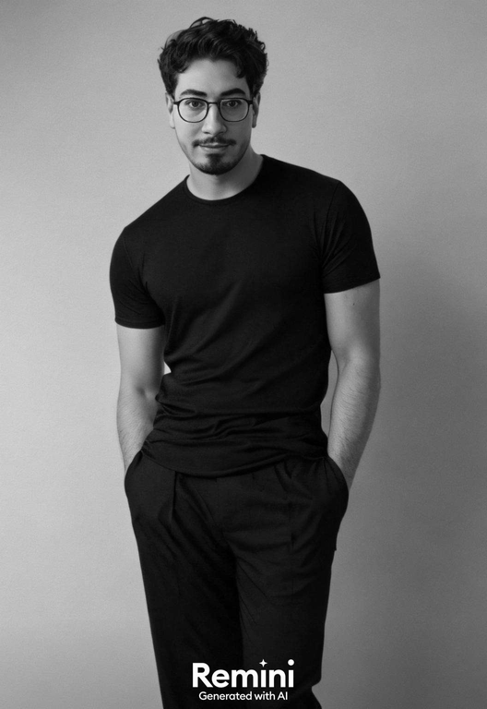
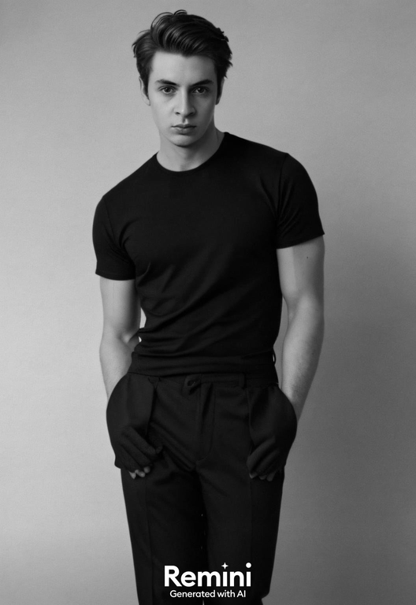
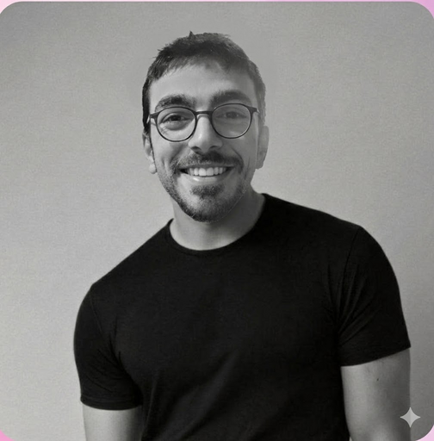
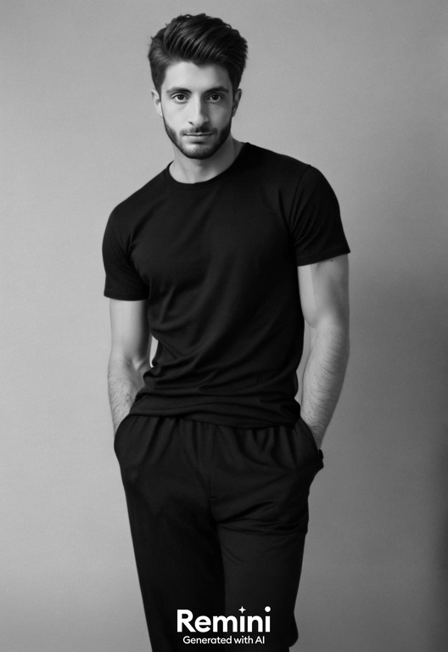
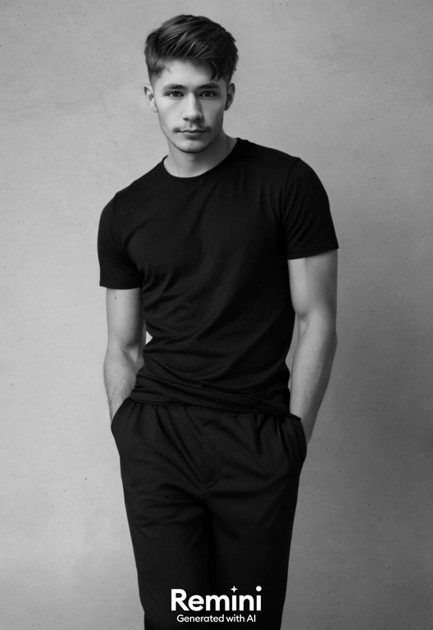
Team management
Cristophe VANDEVOIR
Olivier POUECH
Lou PELLEGRINO
Gianni TUERO
Nicolas TORO
Developpeur
Developpeur
Developpeur
Chef de Projet
Chef D’équipe

Slide 11
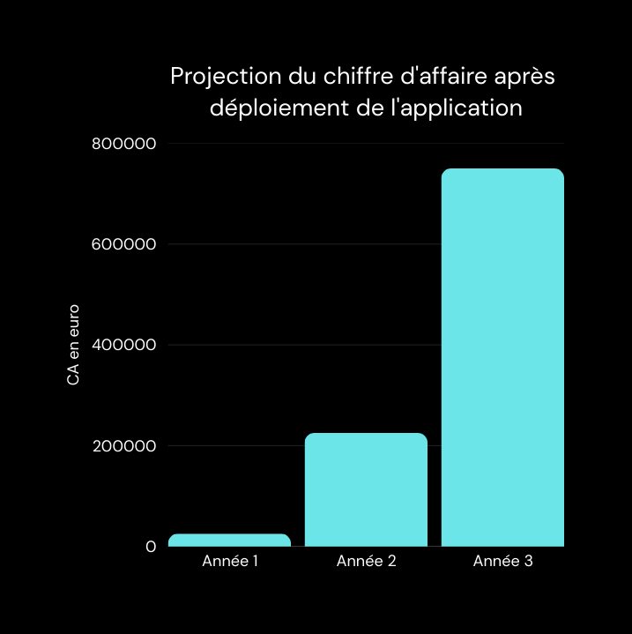

Projection financière

Slide 12
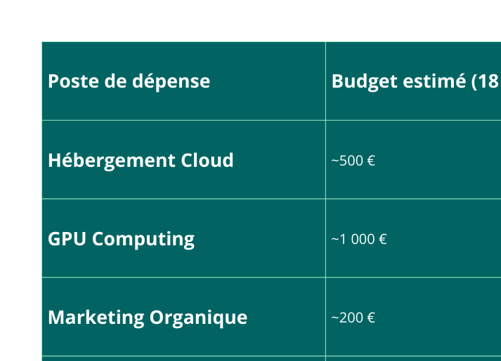
Projection financière

Slide 13

Status du projet
Initialisation : Étude de marché, benchmarks et documents stratégiques finalisés.
Fondations (actuellement) : Configuration de la tack technique et travail sur un premier prototype de détection de squelette opérationnel.
Futur : Entraînement sur les prises (Active Learning) et déploiement du Mode Fantôme.

Slide 14



Merci.
Hésitez pas à nous suivre !
Si vous avez des questions hésitez pas à contacter nos membres :
olivier.pouech@epitech.eu (CEO)
gianni.tuero@epitech.eu (chef de projet)
nicolas.toro@epitech.eu (chef d’équipe)
christophe.vandevoir@epitech.eu
lou.pellegrino@epitech.eu
Notre communautée
Discord
Notre organisation
GitHub

